Slide 1
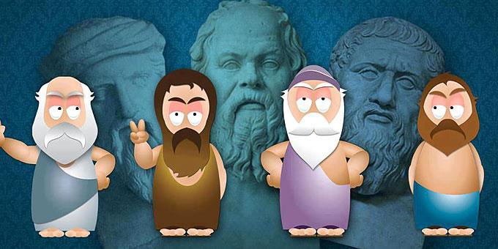
Ο χρυσοσ αιωνασ του περικλη στο facebook
Γ1 ΓΥΜΝΑΣΙΟΥ ΑΜΥΝΤΑΙΟΥ

Slide 2
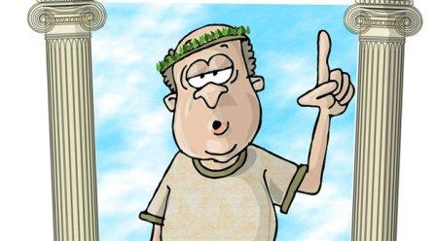
ΠΕΡΙΚΛΗΣ:
Αγαπημένοι μου Αθηναίοι πολίτες μετά τον εξοστρακισμό του Κίμωνα έχω ανεβάσει τις νέες μου προτάσεις για την νομοθεσία της πόλης μας στο προφίλ μου στο προσωποβίβλιον.
Μπορείτε να τις διαβάσετε όλοι και στο inbox να μου στείλετε τα σχόλια σας.

Slide 3
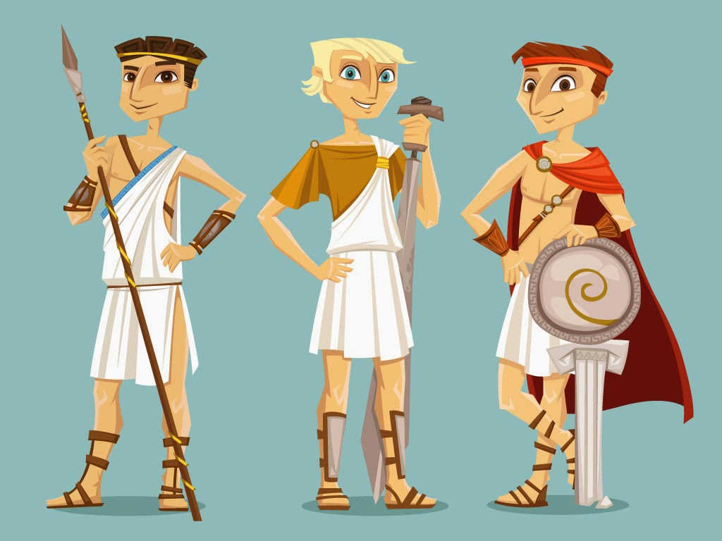
Αυτό θα πει δημοκρατία!
Πρωτοποριακές!
Ριζοσπαστικές!
Αυτό θα πει δημοκρατία!

Slide 4
ΠΕΡΙΚΛΗΣ:
Ευχαριστώ για την αποδοχή σας και για τα καλά σας σχόλια, το νέο μας πολίτευμα την Δημοκρατία θα ήθελα να την στεγάσω στο ανακατασκευασμένο κτίριο της Ακρόπολης στην άκρη της πόλης! Τα σχέδια του οποίου τα έχω ήδη έτοιμα
Στο πλαίσιο της ελευθερίας λόγου που θέλω να προάγω το „ανεβάζω“ εδώ και περιμένω τα σχόλια σας!

Slide 5
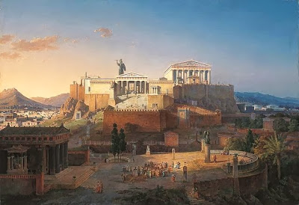

Slide 6
Για την ολοκλήρωση του εν λόγω εγχειρήματος απευθύνθηκα σε διάφορες εύπορες Αθηναϊκές οικογένειες από τις οποίες κατάφερα και πήρα χορηγεία, ωστόσο το κτίριο είναι μεγάλο και τα έξοδα πολλά !!! Θα δημιοργήσω μια κλειστή ομάδα «Χορηγίες για τον Παρθενώνα» και παρακαλώ για τις ευγενικές σας χορηγίες!

Slide 7
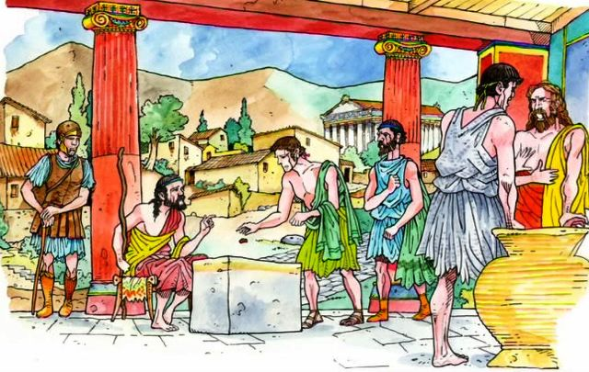
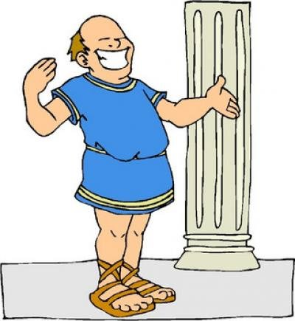
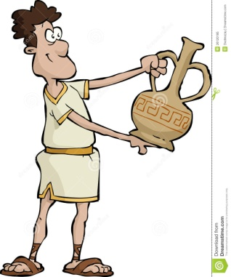
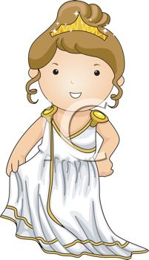
Και εγώ βλέποντας την τελειότητα του κτιρίου θα ήθελα να προσφέρω...
Γνωρίζω ότι η θέση των γυναικών είναι περιορισμένη στην ομάδα αλλά η οικογένειά μου, με 5 άνδρες, θα ήθελε να προσφέρει...
Θα προσφέρω εγώ .....

Slide 8
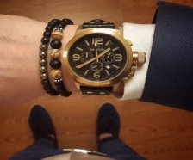
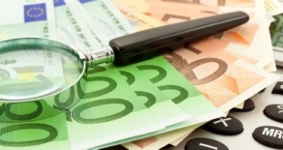
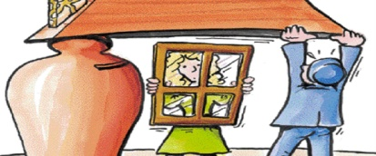
Για την τελειότητα του κτιρίου χρειαζόμαστε και την γνωμοδότητηση ειδικών καθώς και την εκτίμηση χρόνου και κόστους, να μην ξεπεράσουμε τα 15 χρόνια, όποιοι γνωρίζετε κάποιους παρακαλώ να τους προσκαλέσετε στην ομάδα και περιμένω στο akropolisnew@chrisosaionas.gr τις προτάσεις τους και τα σχόλια τους!

Slide 9
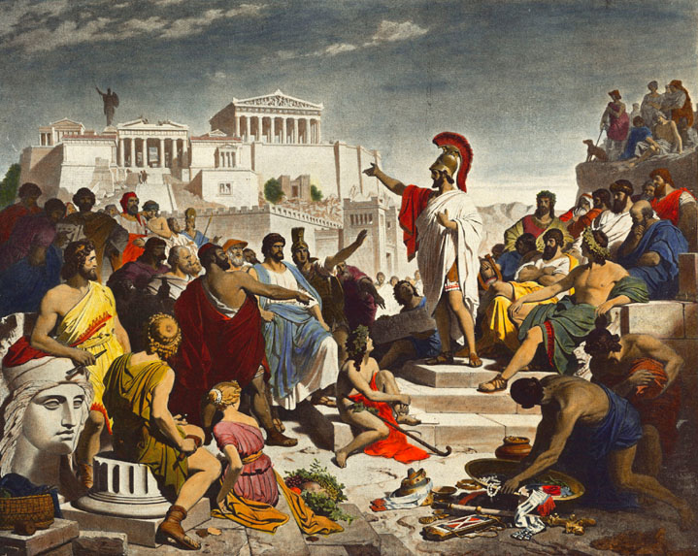
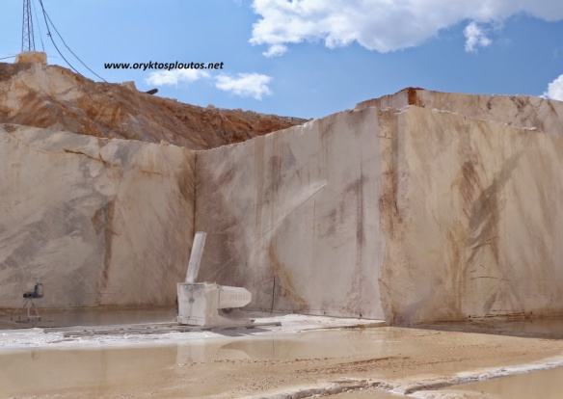
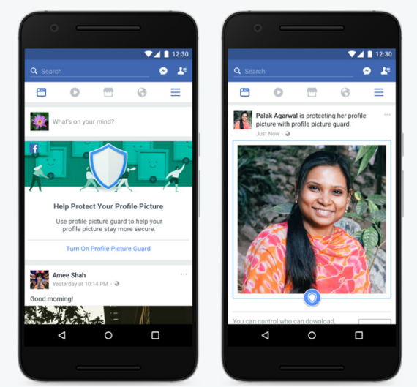
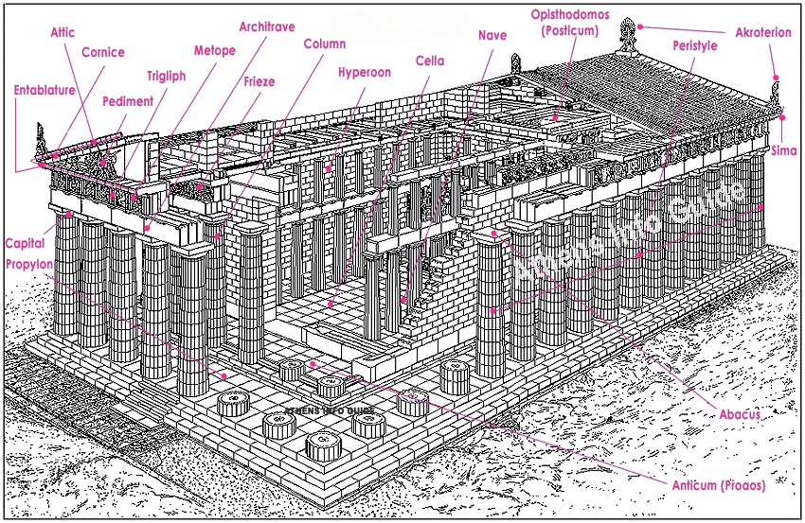
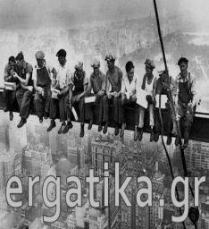
Θα χρειαστούμε 15.000 τόνους περίπου πεντελικό Μάρμαρο
Εργατικά χέρια για να δουλεύουν πρωί και απόγευμα για τα επόμενα 10 χρόνια
Παρακαλούνται οι ενδιαφερόμενοι να γράψουν στο προφίλ μου #εργατικά# και θα επικοινωνήσω εγώ

Slide 10
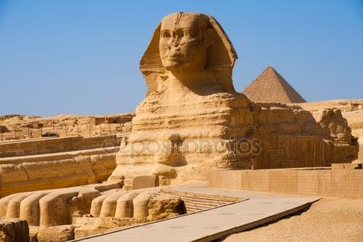
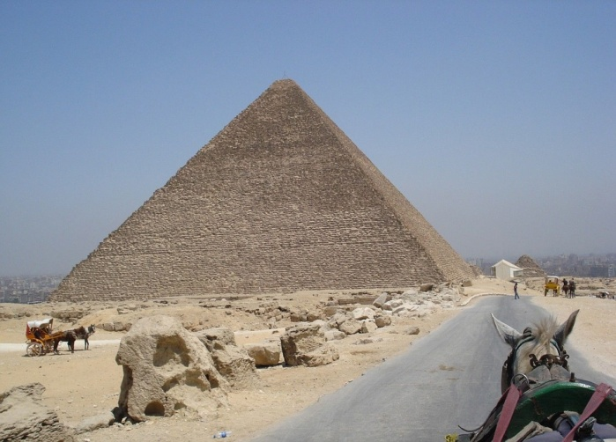
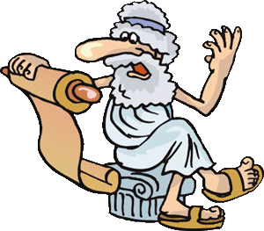
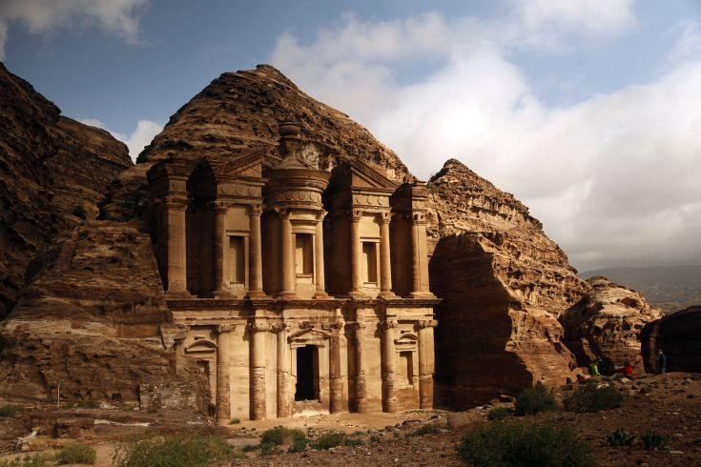
Περικλή μου εγώ έχω τις ενστάσεις μου, ψάχνοντας το τι κάνουν οι γείτονες μας βλέπω ότι προτιμούν πιο απλα σχέδια. Μήπως να περιορίζαμε λίγο το καλλιτεχνικό ύφος του κτιρίου;

Slide 11
«μόνη γάρ τῶν νῦν ἀκοῆς κρείσσων ἐς πεῖραν ἔρχεται» και για αυτό πρέπει να κάνουμε ένα κτίριο για το οποίο να μας θυμούνται οι απόγονοι μας!

Slide 12
